Slide 1

Nullus Team
Kubernetes 기반
DevSecOps 파이프라인 자동 구축 플랫폼
CloudBro 커뮤니티 Core 프로젝트
2026 중간보고
nullus.io · Apache 2.0 · v0.4.1
NULLUS
Notes:
0:15 — 이름과 한 줄 정의, 커뮤니티 위치만.

Slide 2

하단 폰트크기 수정 -> 한줄에 보이도록 “개별 조직…”
TEAM
Cloud Nullus Team
CloudBro 커뮤니티 코어 프로젝트 · 6인
LinkedIn
LinkedIn
LinkedIn
LinkedIn
LinkedIn
LinkedIn
QR
QR
QR
QR
QR
QR
박준희
허유정
이기하
정규민
장미영
고동환
LinkedIn 프로필 — QR 스캔
세잎 매듭 (trefoil)
개별 조직이 반복하던 파이프라인 구축을 커뮤니티 공동 자산으로
세 가닥이 서로를 지나 하나로 이어짐
쿠버네티스 · 인프라 · 애플리케이션이 한 흐름으로
검증된 OSS 조합과 설치 순서를 코드와 데이터로 공개 · Apache 2.0
02 / 18
NULLUS
Notes:
0:35 — 이름만 호명한다. 마크 설명은 한 문장이면 충분하다: 세 가닥이 서로를 지나며 하나로 이어지는 세잎 매듭 — 쿠버네티스 · 인프라 · 애플리케이션이 따로 놀지 않는다는 뜻. 오른쪽 한 줄로 프로젝트 성격을 닫는다.

Slide 3



















01 · 문제
DevSecOps 파이프라인 구축
무엇이 오래 걸리게 만드는가
소스 · 빌드 · 배포 · 레지스트리 · 관측 · 인증을 하나로 잇는 일
OSS 20~30종을 골라 버전을 맞추고 순서대로 설치해 서로 연동시키는 작업 — 현장에서 6~18개월 소요
선택
순서
전수
검증된 조합 부재
지연 실패
인수인계 불가
CNCF 200+ 프로젝트 · 어떤 조합이 안전하게 동작하는지 아는 주체가 없음
예 — Argo CD 를 올리자 GitLab 연동이 파손
설치 순서 의존이 겹쳐 있어, 한 칸 틀리면 20분 뒤 다른 단계에서 드러남
예 — StorageClass 미지정 → 저장소 미기동 → DB 미기동
절차가 스크립트에만 남아 팀·담당이 바뀌면 해독부터 다시 시작
예 — 같은 조직 안에서도 팀마다 다른 설치 절차
03 / 18
NULLUS
Notes:
0:50 — 먼저 "무엇을 하는 일인지" 를 말한다. 소스부터 관측까지 20~30종을 골라 버전 맞추고 순서대로 이어 붙이는 작업. 그다음 세 카드의 제목만 짚는다.

Slide 4
스택 1식, 파이프라인 1식 보완설명이 있으면 좋겠습니다.
01 · 문제
복잡도 정량화
DevSecOps 파이프라인 1식 구성에 필요한 결정 항목
20+
무엇을 세었나
OSS
스택 1식이 요구하는 결정
23
×4
도구 선택 · 버전 조합 · 설치 순서 · 자원 규모 · 시크릿 경로 · 오프라인 반입 · 설치 절차
설치 절차
버전 축
160+
73
결정 항목
29
왜 문제인가
이미지
설치 스텝
항목이 서로 물려 있음
하나를 바꾸면 다른 항목이 따라 바뀌므로 개별 판단이 성립하지 않음
조직마다 사람이 매번 다시 결정하는 구조
7+
33
시크릿
규모 문항
04 / 18
NULLUS
Notes:
0:50 — 가운데 숫자만 말한다. 둘레 일곱 개는 "이런 축들이 물려 있다" 정도로 훑는다.

Slide 5

클러스터 등록, 인프라 구축도구 등 폰트 크기 10.5 ->12
02 · 해답
전체 프로세스
클러스터 등록부터 로깅·모니터링까지 — 한 제품에서 이어지는 7단계
OSS 설치
로깅 · 모니터링
템플릿 선택
03
07
02
04
06
01
배포 템플릿 선택
05
애플리케이션 배포
클러스터 등록
CI/CD 자동 구축
인프라 구축 도구
앱 배포 도구
관측 도구
Nullus — 전 구간을 하나의 제품에서 지원
조직별 커스터마이징
도구 교체(Harbor ↔ Nexus · GitLab ↔ Gitea) · 규모 프로파일 4종 · 선택 단계 비활성 · YAML 직접 편집
05 / 18
NULLUS
Notes:
0:50 — 이 장이 발표의 뼈대다. 길을 왼쪽 아래에서 오른쪽 위로 한 번 훑는다. 핵심 두 마디 — 첫째, 보통은 인프라 도구 · 앱 배포 도구 · 관측 도구를 따로 붙여야 하는데(점선 세 구간) Nullus 는 전 구간을 하나로 지원한다(파란 바). 둘째, 표준 경로를 강제하지 않는다 — 도구 교체 · 규모 프로파일 · 단계 비활성 · YAML 직접 편집으로 조직 사정에 맞춘다. Golden Path 는 권장 경로이지 잠금이 아니다.

Slide 6


02 · 해답
설치 대상 OSS
검증된 조합으로 묶어 단일 스택으로 관리
소스 · 레지스트리
CI/CD
관측
기반 · 시크릿
GitLab
Gitea
Jenkins
Argo CD
Prometheus
Grafana
OpenBao
MinIO
Harbor
Nexus
Actions
Flux
OpenSearch
OTel
Docker
K8s
Golden Path 템플릿 6종 — 검증된 조합만 묶어 제공
GitLab All-in-One · GitLab+ArgoCD · GitHub+ArgoCD · Gitea+Jenkins(경량) · 레지스트리 중심 · OTel 관측 확장
06 / 18
NULLUS
Notes:
0:40 — 아이콘을 하나씩 읽지 않는다. "이 정도 규모를 한 스택으로 묶는다" 만 전달하고, 아래 템플릿 6종으로 닫는다.

Slide 7
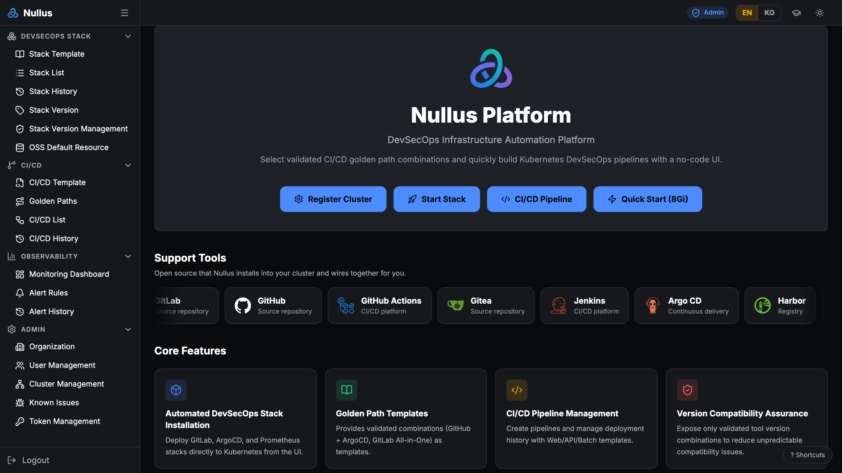
1. 진입점 네 개 -> 진입점 4개 2. 우측 설명 줄바꿈
02 · 해답
실제 화면
진입점 4개로 정리된 결정 항목
01 메뉴 4그룹
스택 → CI/CD → 관측 → 관리
02 Quick Start (8Gi)
노트북 환경에 맞춰 자동 재산정
03 Support Tools
설치 대상 OSS 를 진입 화면에 공개
07 / 18
NULLUS
Notes:
0:40 — 02 를 짚는다. "노트북에서도 같은 스택이 뜹니다 — 크기를 자동으로 다시 계산합니다."

Slide 8
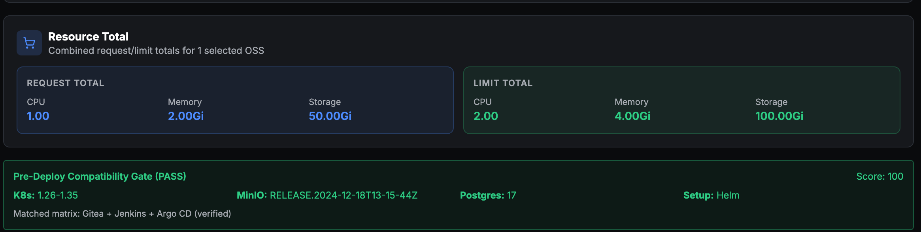
02 · 해답
배포 전 검증, 실제 화면
자원 합계와 조합 판정을 배포 버튼 누르기 전에 확인
자원 합계
PASS · Score 100
FAIL 이면 배포 없음
선택한 OSS 의 request / limit 합산 — 클러스터 수용 가능 여부를 먼저 확인
매칭된 매트릭스와 K8s 버전 범위를 함께 표기 — 판정 근거가 화면에 남음
UI 를 우회해 API 를 직접 호출해도 서버가 다시 판정
08 / 18
NULLUS
Notes:
0:40 — 초록 배지를 손으로 짚는다. "Matched matrix: Gitea + Jenkins + Argo CD (verified)" 가 판정 근거다. 실패하면 이 자리가 빨간 FAIL 로 바뀌고 배포 버튼이 동작하지 않는다.

Slide 9
하단 폰트크기 수정
03 · 현황
지금 동작하는 범위
v0.4.1 기준
스택
검증
CI/CD
설치 · 복구
호환성 게이트
앱 배포
템플릿 6종 · 노코드 마법사 · 실시간 로그 · 재시도 · 이어하기 · 롤백
매트릭스 5종 · 배포 전 차단 · Known Issues 자동 진단
템플릿 4종 · 저장소 자동 생성 · Clone → Build → Deploy
관측
보안
운영
대시보드 · 알림
RBAC · 시크릿
온프레미스 · 폐쇄망
Prometheus 연동 · 알림 규칙과 이력
감사 로그 전건 기록
OIDC 3역할 · 스택별 시크릿 저장소 구축
사이드바 · 라우트 · API 3중 권한 검사
에어갭 번들 · 이미지 73종
kind 로컬 · Zadara 실클라우드 검증
자동화 테스트 1,188 · 설치 대상 OSS 20종 이상 · 릴리스 4회 (v0.1 → v0.4.1)
09 / 18
NULLUS
Notes:
0:45 — 카드 제목만 읽는다.

Slide 10


04 · 내부 엔진
설치 순서 해석
"GitLab 설치" 한 줄에 실제로 필요한 선행 조건
GitLab — PostgreSQL 기동 필요
입력
PostgreSQL — 비밀번호 Secret 필요
스텝은 선행 조건만 선언
Secret — ESO 의 저장소 복제 필요
29개 스텝이 각자 "무엇이 먼저 있어야 하는가" 만 선언
ESO — 시크릿 저장소 unseal 필요
출력
시크릿 저장소 — PVC Bound 필요
순서는 엔진이 산출
PVC — StorageClass 존재 필요
의존 그래프를 풀어 실행 순서 산출 · 정의와 실행 순서의 일치를 코드가 강제
한 칸 내려갈 때마다 선행 조건이 하나씩 늘어난다
사람이 29단계를 기억하는 대신, 엔진이 매번 다시 산출
도구 구성이 바뀌면 순서도 함께 재계산 — Harbor 를 고르면 Nexus 스텝이 빠지고 후속 의존까지 반영
10 / 18
NULLUS
Notes:
0:50 — 사다리를 위에서 아래로 읽어 의존의 깊이를 보여주고, 마지막 밴드로 닫는다: 이 순서를 사람이 기억하지 않고 엔진이 매번 산출한다. 실패 시나리오(20분 뒤 노출)는 앞의 문제 장표에서 이미 말했으므로 여기서 반복하지 않는다.

Slide 11



04 · 내부 엔진
호환성 게이트
선택한 조합을 네 단계로 판정
01
02
03
04
이름 정규화
매트릭스 매칭
상태 판정
아키텍처 검증
별칭 사전으로 표준명 통일
검증 매트릭스 5종에서 조합 탐색
검증됨 · 미검증 · 미지원
노드 CPU 와 도구 지원 대조
04 아키텍처 검증 예시 — 대상 클러스터가 ARM64 인데 도구가 amd64 이미지만 제공하는 경우
검증됨 조합 → 배포 차단
미검증 조합 → 경고 후 진행
조회 불가 → 안내
동작 보증을 한 조합이므로 보증 위반 — 배포를 시작하지 않음
애초에 보증이 없으므로 사용자 확인을 받고 진행
노드 정보를 갱신하도록 안내하고 경고 표시
판정 결과는 사유 코드 · 점수 · 시각과 함께 기록으로 남음
11 / 18
NULLUS
Notes:
0:50 — 04 아키텍처 검증 예시를 말로 설명한다. 같은 불일치라도 검증된 조합에서는 차단, 미검증에서는 경고 — 판정이 이유를 갖는다.

Slide 12
04 · 내부 엔진
자원 규모 계획
업무 지표를 입력하면 자원 요청량으로 변환
01
02
03
업무 지표
가중 · 보정
자원 벡터
팀 20명 · 일 커밋 120건 · 동시 러너 4개
항목별 가중치 · 프로파일 배율 · 상하한
CPU · 메모리 · 스토리지 request / limit
러너를 2배로 늘리면 자원도 2배가 필요한가
러너 동시성
2배 증설
컨트롤 플레인 자원
실제 1.27배
선형 가정
지수(0.35)와 상한(1.45)으로 보정 — 선형 산정 대비 자원 요청을 약 36% 줄임
local
노트북 kind · 8Gi
startup
소규모 팀
standard
기본값
enterprise
대규모 조직
12 / 18
NULLUS
Notes:
0:45 — 막대 두 개만 짚는다. 위는 러너 2배, 아래는 그때 실제로 늘어나는 자원 1.27배. 점선이 선형으로 계산했을 때의 크기다. 이 차이가 과다 산정을 막는다.

Slide 13



04 · 내부 엔진
실패 복구와 시크릿 수명주기
멈춘 자리에서 되돌리거나 이어가고, 비밀은 제품이 만들어 배달
실패 시 선택지
rolling_back
retry
continue
전량 되돌림
실패 스텝만
다음부터
설치 이전 상태로 복원 · 설치는 역순으로 제거
성공분은 유지하고 멈춘 스텝만 재실행
그 스텝을 포기하고 후속 스텝 진행
시크릿 수명주기
01
02
03
04
05
생성
저장소 기록
주입 선언
도착 대기
참조
랜덤 32바이트
OpenBao 기록
ExternalSecret
Secret 생성 확인
OSS 가 이름만
“04 도착 대기” 가 없으면 후속 차트가 아직 없는 Secret 을 참조해 기동에 실패 — 선언이 아니라 도착을 확인
13 / 18
NULLUS
Notes:
0:50 — 위 세 개는 차이만 말한다(전량 되돌림 / 실패 스텝만 / 다음부터). 아래는 04 도착 대기 하나만 강조한다.

Slide 14

04 · 내부 엔진
키관리 — 3계층
바깥에서 안으로 갈수록 파생 · 계층별 보관 주체 분리
L1 · 컨트롤 플레인
L1 · 컨트롤 플레인
ENCRYPTION_KEY
kubeconfig 를 AES-256-GCM 으로 암호화 · 복호화는 호출 시점 메모리 한정
L2 · 대상 클러스터
OpenBao
L2 · 대상 클러스터
비밀번호를 제품이 생성해 시크릿 저장소에 보관 · 사이드카가 자동 개방 · 스택당 1식
L3
K8s Secret
L3 · 워크로드
ESO 가 read-only 로 복제 · OSS 는 이름만 참조 · 삭제 시 5분 내 재생성
비밀번호를 사용자가 넣지 않고, 제품이 만들어 끝까지 책임지는 구조
14 / 18
NULLUS
Notes:
0:45 — 동심원을 바깥에서 안으로 짚는다. 바깥이 컨트롤 플레인, 가운데가 고객 클러스터의 시크릿 저장소, 안이 워크로드가 쓰는 파생 Secret. [슬라이드에 없는 한계 — 질문 시에만] unseal key 는 대상 클러스터 K8s Secret 에 두므로 그 클러스터가 침해되면 시크릿 저장소도 함께 열린다. KMS 를 전제할 수 없는 온프레미스 지원을 위해 감수한 선택이며, resourceNames RBAC · 오프라인 백업 · 조회 감사로 완화하고 KMS 옵션은 배포 구조 변경 없이 추가 가능하다.

Slide 15
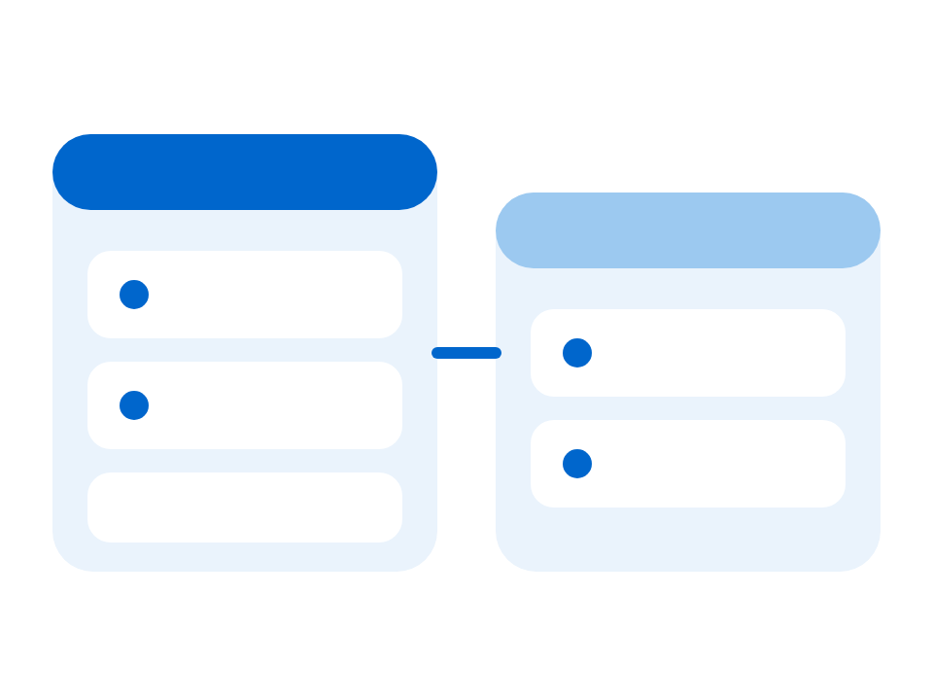
05 · 검증
검증 환경 — Zadara Cloud 테스트베드
Kubespray 기반 Kubernetes 2클러스터 · 로컬 kind 외 실클라우드 검증
노드
사양
클러스터
역할
node-10
2 vCPU / 4GB
platform
CP · etcd · Bastion
node-11
8 vCPU / 16GB
platform
Worker
node-20
2 vCPU / 4GB
develop
CP · etcd
node-21
8 vCPU / 16GB
develop
Worker
구성 스택
검증 환경 구성
Kubespray v2.30.0 · Kubernetes v1.34.3 · containerd 2.2 · Calico CNI
Ubuntu 22.04 LTS · VPC 단일 서브넷 · Bastion 경유 접근
platform
develop
Bastion 겸용 노드에서 두 클러스터를 원격 배포
검증 범위
platform — Nullus 컨트롤 플레인 · develop — 워크로드 대상 클러스터로 등록 · 멀티 클러스터 시나리오 검증
15 / 18
NULLUS
Notes:
0:40 — 로컬 검증만 하는 것이 아니라는 점. 2클러스터를 둔 이유(멀티 클러스터 동선)까지.

Slide 16
06 · 차별점
다른 도구와 다른 지점
전주기 · 연계 인증 · 자원 산정 — 세 가지를 함께 제공
01
02
03
설치부터 배포까지 전주기
OSS 간 연계 인증 자동화
리소스 자동 산정
클러스터 등록 → OSS 20종 설치 → 저장소 생성 → 앱 빌드·배포 → 관측까지 한 제품에서 수행. 인프라 도구와 앱 배포 도구를 따로 붙이지 않음
OIDC client secret 을 만들어 Keycloak 에 등록하고, 레지스트리 토큰 · 러너 토큰 · webhook 시크릿을 발급해 각 도구에 주입. 콘솔을 돌며 토큰을 복사하지 않음
팀 규모 · 커밋 수 · 동시 러너 같은 업무 지표를 넣으면 CPU · 메모리 · 스토리지 요청량을 산출. 러너 증설은 비선형으로 보정해 과다 산정을 막음
29 설치 스텝 + 파이프라인 템플릿 4종
Grafana · Argo CD · Harbor · MinIO · GitLab
러너 2배 → 자원 1.27배
설치를 자동화하는 도구는 있지만, 이 세 가지를 함께 갖춘 오픈소스는 드묾
16 / 18
NULLUS
Notes:
0:45 — 제목 세 줄만 읽는다. 01 이 가장 큰 차이다 — 인프라 구축 도구와 앱 배포 도구를 따로 쓰지 않아도 된다는 점. 02 는 실무자가 가장 공감하는 지점이라 질문이 나오면 여기서 풀어 설명한다.

Slide 17

07 · 계획
앞으로
DevSecOps 완료 → 폐쇄망 100% 지원 → 안정화 및 고도화
v0.4.1
DevSecOps
폐쇄망
안정화 · 고도화
2026.08
2026 Q3~Q4
2026 Q4
2027
현재
기능 완료 · 버그 패치
백업 복구
100% 지원
AI · 확장성
CNCF Sandbox
기능은 섰고, 다음은 운영 신뢰성
보안 스캔 통합 · 백업과 복구 · 폐쇄망 종단 검증 · 실환경 배포 검증
그 뒤에 AI 기반 진단과 확장성 고도화
17 / 18
NULLUS
Notes:
0:40 — 마일스톤 네 개만. 2026 은 완성과 검증, 2027 은 고도화.

Slide 18
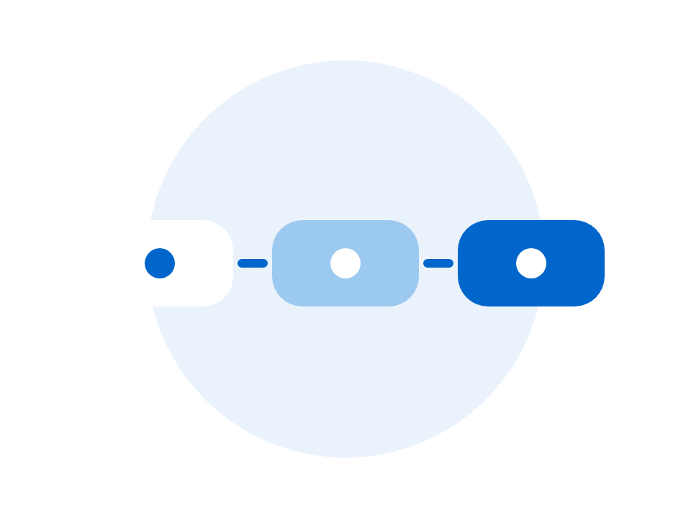
Github 주소에 draft 는 제외된 것이 아닐까요? https://cloud-nullus.github.io/login or nullus.io <-로그인은?
🚀 라이브 데모 — 설치 없이 화면 둘러보기
📦 cloud-nullus/nullus — 플랫폼 본체 · Quick Start · Apache-2.0
DevSecOps 파이프라인 구축을, 클릭 몇 번으로
160개의 결정 항목을 사람이 아니라 제품이 들고 있는 것
감사합니다 — Q&A
nullus.io · github.com/cloud-nullus/draft · Apache 2.0
CloudBro 커뮤니티 코어 프로젝트
18 / 18
NULLUS
Notes:
0:20 — 마무리. 상세는 정식본(35장)으로 안내.

